Slide 1
Итоговый проект «Моделирование бизнес- процессов розничного магазина»
Подготовил:
Студент 2 курса группы ИСП.20А
Стародубцев Максим

Slide 2
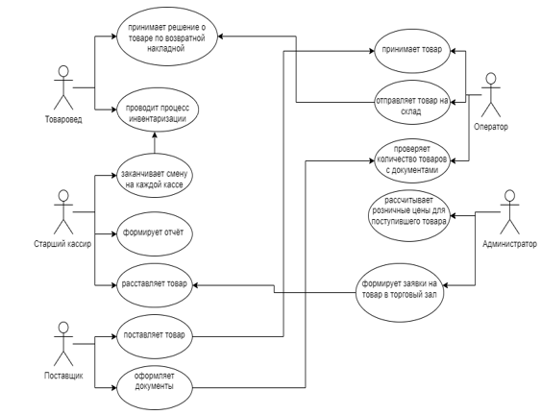
CASE – технология UML (диаграмма-прецедентов) по варианту

Slide 3
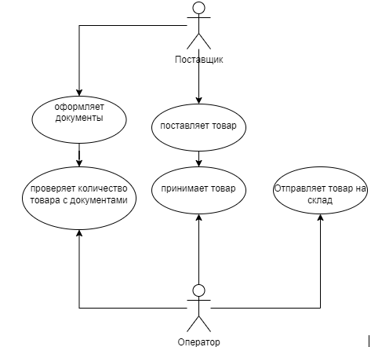
CASE – технология UML (диаграмма-прецедентов), по которой разработана БД

Slide 4
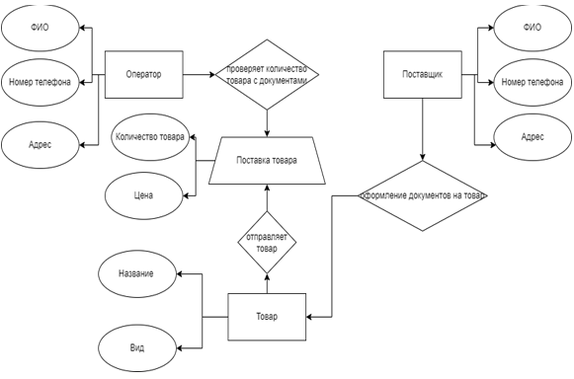
ER – диаграмма

Slide 5
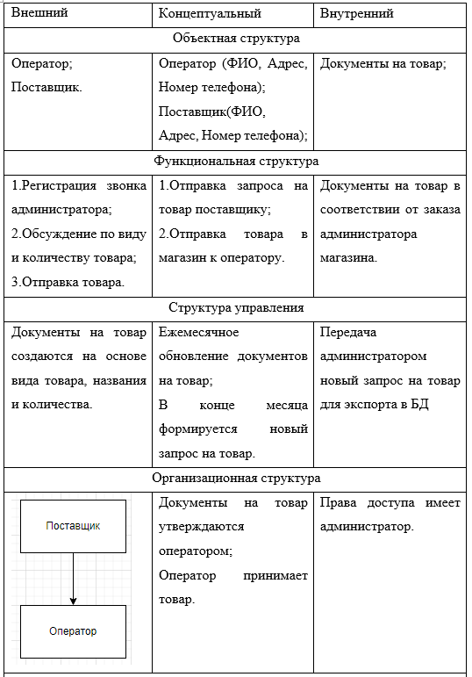
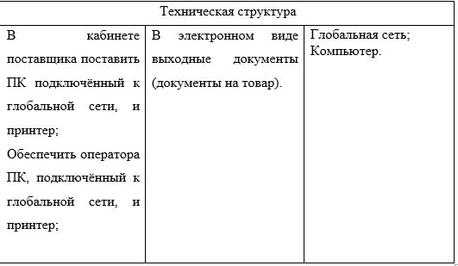
Структурный анализ

Slide 6
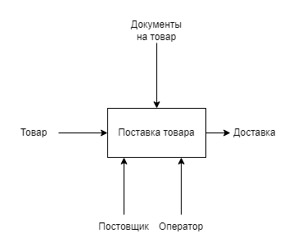
Контекстная диаграмма

Slide 7
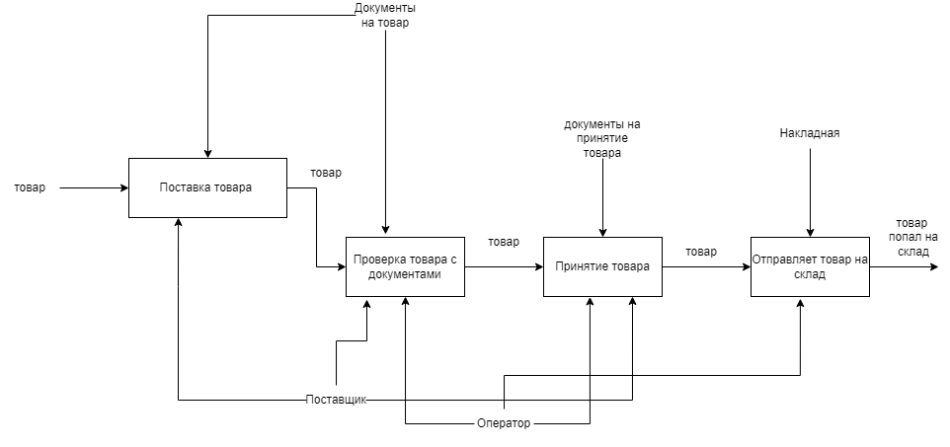
Декомпозиция (детализация)

